Slide 1

Limite créditos financieros – Acción 4 BEPS. Deducciones de intereses y otros pagos
Natalia Aristizábal Mora
Gustavo A. Peralta Figueredo
Nota: Las ideas aquí expuestas no comprometen a la UAE DIAN.

Slide 2

Agenda
Colombia y el Plan de Acción de BEPS
Situación actual en materia de la deducibilidad de intereses en Colombia
Acción 4 de BEPS
Próximos desarrollos y conclusiones generales

Slide 3
Agenda
Colombia y el Plan de Acción de BEPS
Situación actual en materia de la deducibilidad de intereses en Colombia
Acción 4 de BEPS
Próximos desarrollos y conclusiones generales

Slide 4






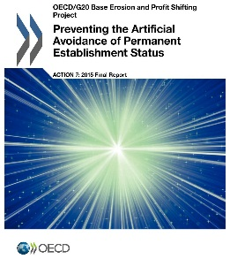


1. Colombia y el Plan de Acción BEPS
Economía digital
Neutralizar los efectos de los instrumentos híbridos
Refuerzo de la normatividad sobre CFC
Limitar la erosión de la base imponible por vía de deducciones en el interés y otros pagos financieros
Combatir las prácticas tributarias perniciosas, teniendo en cuenta la transparencia y la sustancia.
Impedir la utilización abusiva de CDIs
Normas para impedir la no configuración artificiosa de un E.P.
Intangibles (PT)
Riesgo y capital (PT)

Slide 5




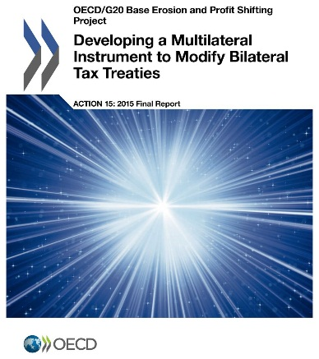
1. Colombia y el Plan de Acción BEPS
Otras transacciones de alto riesgo (PT)
Establecer metodologías para la recopilación y el análisis de datos sobre la BEPS y sobre las acciones para enfrentarse
Exigir a los contribuyentes que revelen sus mecanismos de planeación fiscal agresiva
Reexaminar la documentación sobre precios de transferencia
Hacer más efectivo los mecanismo de resolución de controversias
Desarrollar un instrumento multilateral

Slide 6
1. Colombia y el Plan de Acción BEPS
COMPROMISO DE LOS 44+ PAÍSES PARTÍCIPES EN BEPS (enfoque integral):
Adoptar e implementar el paquete de medidas acordadas.
PAQUETE DE MEDIDAS:
  Estándares mínimos
  Actualización de disposiciones existentes
  Enfoques comunes en relación con ciertos aspectos de política tributaria general
  Guías basadas en mejores prácticas

Slide 7
1. Colombia y el Plan de Acción BEPS
Estándares mínimos:
  1.1. Prevenir el abuso de los tratados
  para evitar la doble imposición
  1.2. Asegurar el proceso de resolución
  de conflictos (MAP)
  1.3. Estandarizar el Reporte
  Country-by-country
  1.4. Fortalecer el proceso de revisión
  paritaria para prevenir las prácticas
  fiscales nocivas
Convenios bilaterales
Instrumento Multilateral
(MLI)
Suscripción del Acuerdo
Multilateral de Autoridades
Competentes (MCAA) +
Decreto de Documentación
Revisión de regímenes “potencialmente nocivos”
Evaluación en diseño de futuros regímenes

Slide 8
1. Colombia y el Plan de Acción BEPS
  2. Actualización de disposiciones existentes:
    2.1. Actualización de disposiciones del Modelo de Convenio de la OCDE
    (Acciones 2, 6, 7 y 14 de BEPS)
      Convenios bilaterales para evitar la Doble Tributación
      MLI

Slide 9
1. Colombia y el Plan de Acción BEPS
  2. Actualización de disposiciones existentes (Cont.):
    2.2. Actualización de Guías de Precios de Transferencia (Acciones 8 a 10).
  Necesidad de que sea de forma rápida dado que las “Guías” son integradas a la normativa interna por un número importante de jurisdicciones (no pasa en Colombia).
  Se haría en tres etapas:
    Junio de 2016: Nueva Recommendation de la OCDE, sobre acciones relacionadas con PT (acciones 8-10 y acción 13).
      PERMITE A PAÍSES NO OCDE ACOGER RECOMENDACIÓN DE PT DE BEPS SIN ACOGER LAS “GUÍAS”
    Comienzo de 2017: Actualización total de las “Guías” en aras de hacer los ajustes de concordancia necesarios y ciertos cambios técnicos.
    Comienzo de 2018: Trataría los temas de PT mencionados en el plan de acción y no trabajados: Transacciones Financieras y método de Partición de Utilidades.
  Al final, ambos instrumentos coexistirían: (i) “Guías” y (ii) Recomendación de Medidas de PT relacionados con BEPS.

Slide 10
1. Colombia y el Plan de Acción BEPS
  3. Enfoques comunes en relación con ciertos aspectos de política tributaria general:
    3.1. Acción 2 – Instrumentos Híbridos:
      Análisis
      Ver limitación de deducciones por pagos al exterior
    3.2. Acción 4 – Deducibilidad de Intereses
      Análisis
      Norma de subcapitalización

Slide 11
1. Colombia y el Plan de Acción BEPS
4. Guías basadas en mejores prácticas:
  4.1. Acción 3 – Normas antidiferimiento
  4.2. Acción 12 – Mandatory Disclosure Rules (Normas para obligar a revelr esquemas de planeación tributaria agresiva)

Slide 12
1. Colombia y el Plan de Acción BEPS
Colombia fue invitada formalmente al proceso de acceso de acceso a la OCDE en mayo 2013.
El proyecto BEPS empezó en 2013.
En junio de 2013 se aprueba el Plan de Acción, el cual empieza a ejecutarse entre septiembre y octubre de 2013.
En octubre de 2013 Colombia es invitada a participar en BEPS como jurisdicción asociada.

Slide 13




1. Colombia y el Plan de Acción BEPS
¿Qué significa ser asociado a BEPS?
  Se participa por derecho propio en todas las reuniones relativas a BEPS
  Se cuenta con voz y voto en la toma de decisiones (voto=veto).
  Se espera que se comprometa con los resultados del proyecto BEPS.
¿Quiénes empezaron como asociados de BEPS?

Slide 14
1. Colombia y el Plan de Acción BEPS
Colombia firmó en 2013 la Declaración relativa a BEPS: comprometiéndose a participar en el desarrollo y ejecución del Plan de Acción de BEPS (C/MIN(2013)22/FINAL)
Colombia ha participado en las reuniones relativas a las 15 acciones de BEPS: WP1, WP2, WP6, WP10, WP11 y Task Force en Economía Digital.

Slide 15
1. Colombia y el Plan de Acción BEPS
Colombia fue invitada formalmente a seguir participando en el proyecto BEPS:
  Desarrollar toolkits para implementar acciones
  Monitoreo e implementación de medidas que contienen estándares mínimos
  Participar en la negociación del Tratado Multilateral

Slide 16
Agenda
Colombia y el Plan de Acción de BEPS
Situación actual en materia de la deducibilidad de intereses en Colombia
Acción 4 de BEPS
Próximos desarrollos y conclusiones generales

Slide 17
2. Situación actual en materia de deducibilidad de intereses
Artículo 117, ET. Dos reglas:
  Los intereses causados a favor de entidades vigiladas por la SFC son plenamente deducibles.
  Los intereses causados a favor de otras entidades son plenamente deducibles en lo que no exceda la tasa de usura.
Artículo 118-1, ET. Subcapitalización. Varias reglas.
  Límite al gasto por concepto de intereses. Opera en conjunto con lo previsto en el artículo 117, ET.
  Se limita al gasto por concepto de intereses originados en deudas; de tal manera que su alcance es limitado. No cubre otros ‘gastos financieros’.

Slide 18
2. Situación actual en materia de deducibilidad de intereses
Artículo 118-1, ET. Subcapitalización. Varias reglas. (Cont.)
  Toma como referencia el patrimonio líquido del contribuyente a 31 de diciembre del año inmediatamente anterior y establece una relación de 3:1.
  Se prevén ciertas excepciones a la regla:
    Entidades sometidas a la vigilancia de la SFC.
    Vehículos de propósito especial para el desarrollo de proyectos de vivienda (4:1).
    Vehículos de propósito especial para los casos de financiación de proyectos de infraestructura de servicios públicos.
    Entidades vigiladas por la SFC que realicen factoring.

Slide 19
2. Situación actual en materia de deducibilidad de intereses
Régimen de Precios de Transferencia: Los pagos a vinculados económicos del exterior por concepto de intereses se someten.
De manera preliminar puede decirse, respecto de la situación actual:
  Existen varios controles en la deducción por concepto de intereses.
  Las reglas actuales son fáciles de administrar por parte de contribuyentes y de la DIAN.
  Las reglas actuales no riñen con las disposiciones de los CDI en materia de no discriminación y precios de transferencia.
  Efectivamente mitiga el sesgo entre deuda y capital.

Slide 20
2. Situación actual en materia de deducibilidad de intereses
Y, ¿qué sucede en la Alianza Pacífico?
 | Colombia | México | Chile | Perú
Razón de endeudamiento | 3:1 | 3:1* | 3:1 o 50% RL | 3:1
Pagos a VEE o VEI | Si. | Si. | Si. | Si.
Pagos a TIE o TII | Si. | No. | No. | No.
Gasto financiero por intereses | Si. | Si. | Si. | Si.
Gasto financiero por diferencia en cambio en el capital | No. | Si. | No. | No.
Origen en deudas | Si. | Si. | Si. | Si.
Régimen de precios de transferencia | Si. | Si. | Si. | Si.

Slide 21
Agenda
Colombia y el Plan de Acción de BEPS
Situación actual en materia de la deducibilidad de intereses en Colombia
Acción 4 de BEPS
Próximos desarrollos y conclusiones generales

Slide 22
3. Acción 4 de BEPS
Hold.Co
¿Cuál fue la problemática que identificó BEPS?
¿Cuál es el propósito de la Acción 4 de BEPS?
¿Cuál es el status de la Acción 4 de BEPS?
¿Algo más? → Acción 3 - CFC
AT2
Aporte
BT
Cash.Co
Préstamo
Intereses excesivos
AT1
Act.Co

Slide 23
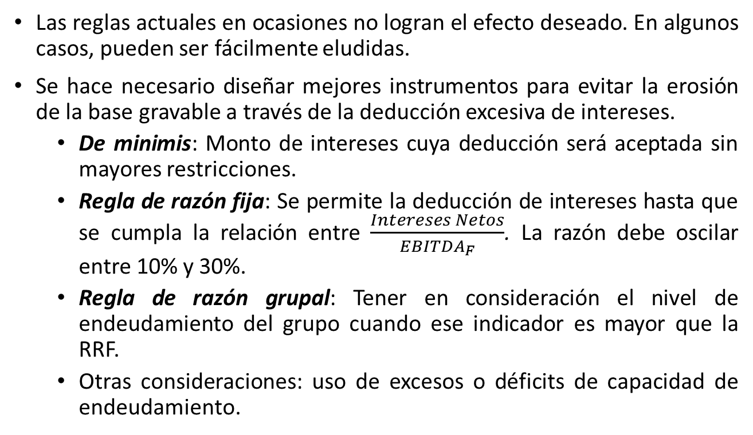
3. Acción 4 de BEPS
Las reglas actuales en ocasiones no logran el efecto deseado. En algunos casos, pueden ser fácilmente eludidas.
Se hace necesario diseñar mejores instrumentos para evitar la erosión de la base gravable a través de la deducción excesiva de intereses.
  De minimis: Monto de intereses cuya deducción será aceptada sin mayores restricciones.
  Regla de razón fija: Se permite la deducción de intereses hasta que se cumpla la relación entre $\frac{Intereses Netos}{{EBITDA}_{F}}$. La razón debe oscilar entre 10% y 30%.
  Regla de razón grupal: Tener en consideración el nivel de endeudamiento del grupo cuando ese indicador es mayor que la RRF.
  Otras consideraciones: uso de excesos o déficits de capacidad de endeudamiento.

Slide 24
3. Acción 4 de BEPS
El principio fundamental detrás de la propuesta es que la deducción por concepto de intereses estén directamente relacionadas con la actividad económica.

Slide 25
Agenda
Colombia y el Plan de Acción de BEPS
Situación actual en materia de la deducibilidad de intereses en Colombia
Acción 4 de BEPS
Próximos desarrollos y conclusiones generales

Slide 26
4. Próximos desarrollos y conclusiones generales
La adopción de las recomendaciones de BEPS en Colombia es una realidad. Sin embargo, se hará de acuerdo con las necesidades fiscales del país.
Las recomendaciones de BEPS deben ser analizadas de manera integral y no de manera separada.
Nuevos desarrollos en materia de Acción 4 para el sector financiero y asegurador.
Es realmente importante participar enviando comentarios a la OCDE sobre los borradores de discusión.

Slide 27
Limite créditos financieros – Acción 4 BEPS. Deducciones de intereses y otros pagos
Natalia Aristizábal Mora
Gustavo A. Peralta Figueredo

